Slide 1
Titanic
WITH FLEXINK
김동현

Slide 2
IDNEX
1
분석 주제
주제 목적
2
데이터 전처리
데이터 구성 및 모델
데이터 정제
3
분석 및 결과
분석 모델링 및 성능 비교
분석 결과
4
결과 및 활용방안
결과

Slide 3

01
분석주제
주제 목적
타이타닉에 탑승한 사람들의 신상정보를 활용하여, 승선한 사람들의 생존여부를 예측하는 모델을 생성할

Slide 4
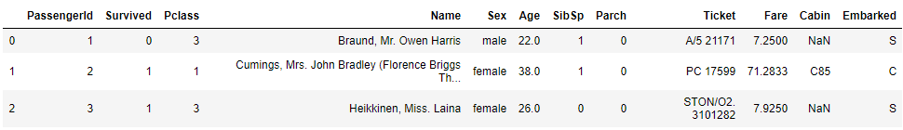
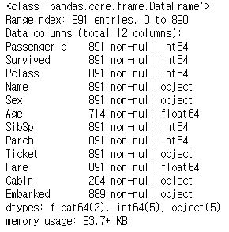
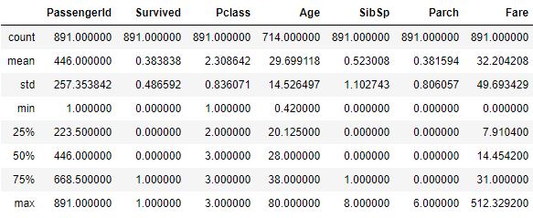
02
데이터 전처리
데이터 구성 및 모델

Slide 5
02
데이터 전처리
데이터 정제
Name 변수에서 이름을
정규표현식으로 추출
이름별로 그룹화
그룹별 나이
중간값 추출
그룹별 중간 값으로 Age 변수의 결측치 처리

Slide 6
02
데이터 전처리
데이터 정제
FamSize 변수 생성
나 자신포함으로 1 더함
SibSp + Parch 변수 결합

Slide 7
02
데이터 전처리
데이터 정제
변수 Embarked 결측치 처리
Embarked 변수에 최빈값 확인
최빈값으로 결측치 처리
변수 Fare 결측치 처리
Fare 변수에 중간값 확인
중간 값으로 결측치 처리

Slide 8
02
데이터 전처리
데이터 정제
1. Cabin 변수 제거
2. Ticket 변수 제거

Slide 9
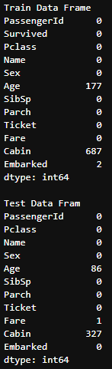
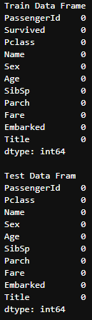
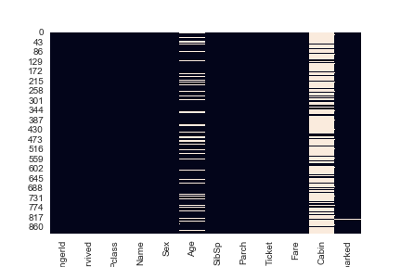
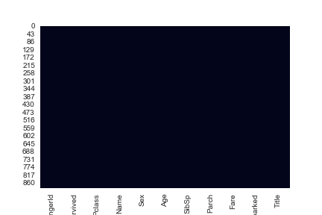
02
데이터 전처리
데이터 정제

Slide 10
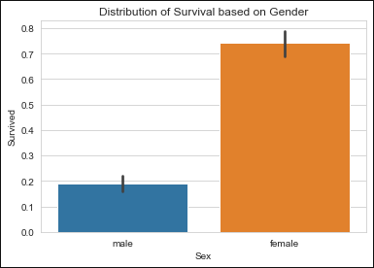
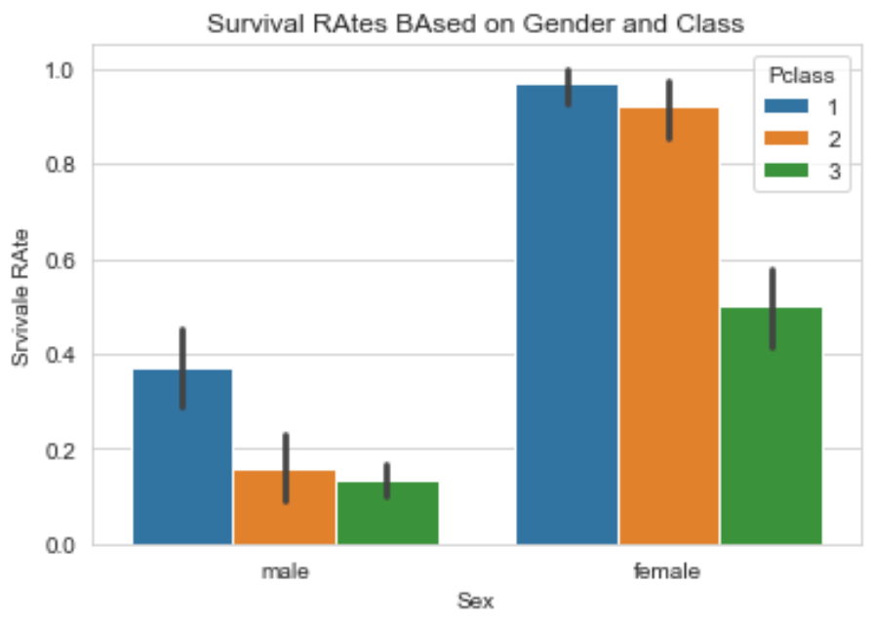
03
분석 및 결과
분석 모델링 및
성능 비교
68%
97%
92%
37%
32%
50%
16%
14%

Slide 11
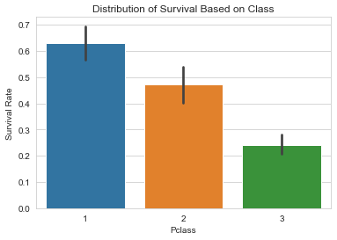
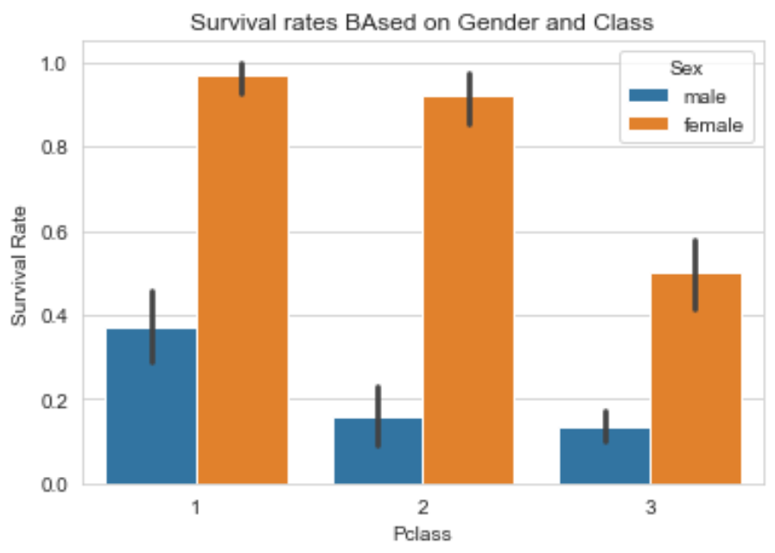
03
분석 및 결과
분석 모델링 및
성능 비교
97%
63%
92%
47%
37%
50%
24%
16%
14%

Slide 12
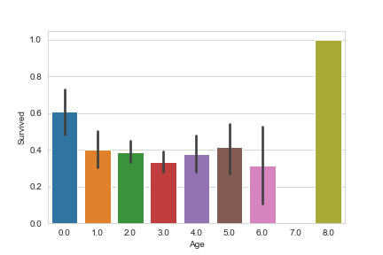
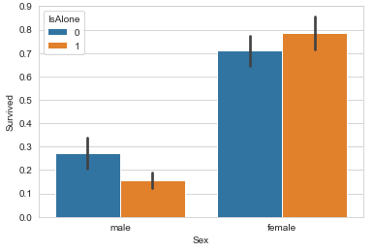
03
분석 및 결과
분석 모델링 및
성능 비교
100%
61%
79%
71%
40%
38%
42%
32%
16%
39%
33%
27%
0%

Slide 13
03
분석 및 결과
분석 모델링 및 성능 비교
Model | Accuracy
Random Forest | 0.832402
SVC | 0.815642
Gaussian Naïve Bayes | 0.805692
Linear SVC | 0.798507
Logistic Regresion | 0.798507
Decision Tree | 0.779851
K Nearest Neighbors | 0.764925

Slide 14
03
분석 및 결과
분석 모델링 및 성능 비교
Grid SearchCV RF | Best_estimator_
criterion | gini, entropy
Max_depth | 2, 3, 5, 10
Max_features | auto, sqrt, log2
N_estimators | 4, 5, 6, 7, 8, 9, 10, 15
Min_samples_split | 2, 3, 5, 10
Min_samples_leaf | 1, 5, 8, 10
Grid SearchCV SVC | Best_estimator_
C | 0.01, 0.1, 1, 10, 100, 200, 1000
Gamma | 0.01, 0.1, 1, 10, 100, 200, 1000

Slide 15
03
분석 및 결과
분석 결과
Model | Accuracy
Random Forest | 0.838365
SVC | 0.832753
Kaggle Submission | Public Score
SVC | 0.79904
Random Forest | 0.78468

Slide 16
04
결과
Random Forest 와 SVC 중 Kaggle 점수로는 SVC가 조금 더 높다.
예측점수는 Random Forest가 조금 더 높다.
티켓 가격과 나이를 범주화해주었더니 더 점수가 잘 나왔다.
엑셀로 했을 때와 다른 점 변수 추가.

Slide 17
END

